Slide 1
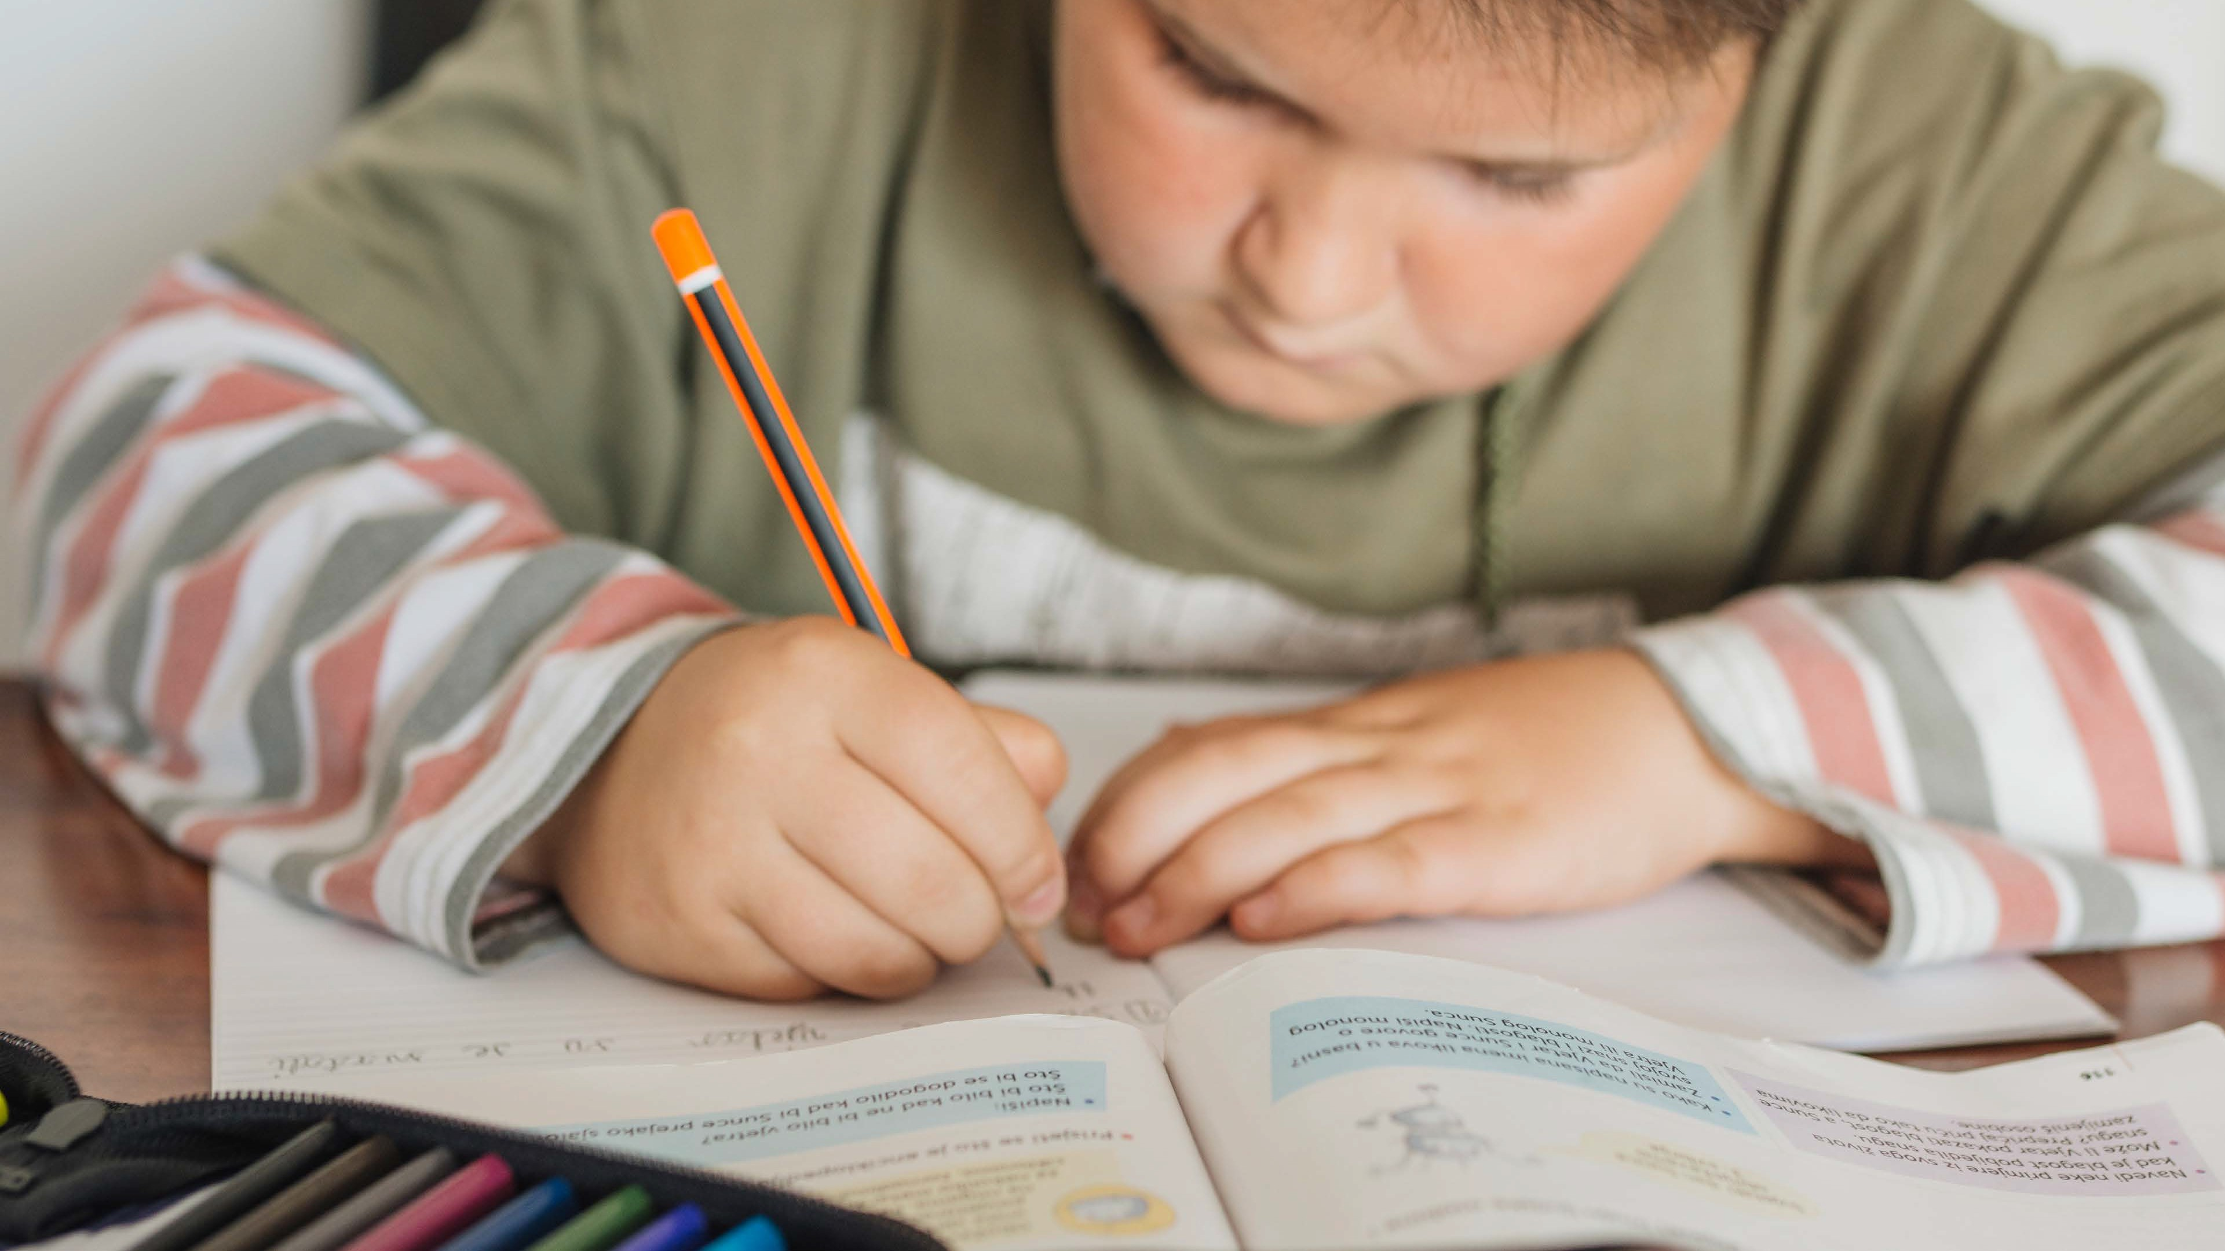




Leer
Vraag
Ontmoet
Lees
Doe
Speciaal
Basisonderwijs
debibliotheek.nl

Slide 2

1: Wat is het SBO?
Doelgroep
Leerlingen die in het reguliere onderwijs niet optimaal ontwikkelen, met lichte problematiek zoals ADHD, dyslexie, dyscalculie, autisme of moei- te met leren. Ook nieuwkomers kunnen tot deze groep behoren.
Aantal leerlingen en scholen:
Er zijn 33.919 leerlingen in het speciaal basisonderwijs, oftewel 2,4% van het totale aantal leerlingen in Nederland (Bron: OCW)
In 2023 waren er 261 SBO-scholen in Nederland (bron: NJI)
Wetgeving
Het speciaal basisonderwijs (SBO) valt onder de Wet op het primair onderwijs. Leerlingen krijgen dezelfde lesstof als in het reguliere onderwijs, maar hebben langer de tijd om dit af te ronden (tot een leeftijd van max.
14 jaar).

Slide 3

2: Bevindingen m.b.t. lezen in het SBO
Intrinsieke vs. extrinsieke motivatie:
Leerlingen in het SBO zijn over het algemeen minder intrinsiek gemoti- veerd, ook op het gebied van lezen. Daarentegen hebben ze juist meer ex- trinsieke motivatie, ook op het gebied van lezen.
Leesvertrouwen en leesvaardigheid: SBO-leerlingen hebben minder ver- trouwen in hun leesvaardigheden dan BO-leerlingen. Motivatie (zowel intrin- siek als extrinsiek) en leesvertrouwen zijn belangrijke voorspellers van lees- vaardigheid. Meer extrinsieke motivatie en minder leesvertrouwen leiden vaak tot een lager leesniveau.
Lezen voor informatie vs. leesplezier:
SBO-leerlingen lezen vaker om informatie op te doen, terwijl BO-leer- lingen vaker lezen voor hun plezier.
Een sterke nadruk op de technische aspecten van lezen kan de leesmotiva- tie van SBO-leerlingen negatief beïnvloeden.
Leestijd buiten school:
SBO-leerlingen lezen minder vaak bui- ten school in vergelijking met BO-leer- lingen. Dit wordt deels toegeschreven aan het beperkte aanbod van boeken thuis.
Leesmotivatie en schoolvorderingen:
Voor leerlingen met lees- en leerachter- standen is het motiverend wanneer ze merken dat lezen hen helpt om nieuwe informatie te leren, wat bijdraagt aan voortuigang in schoolwerk.

Slide 4
3: Bouwstenen voor het SBO
Monitor:
Er is een aangepaste variant van de leesmonitor voor het speciaal onderwijs in ontwikkeling, die rekening houdt met de unieke behoeften van de doelgroep.
Netwerk & beleid:
De school is de expert op het gebied van hun leerlingen. Het is belangrijk om als leesconsulent aan te sluiten bij de expertise van de school en samen te werken om het
leesonderwijs te verbeteren.
Activiteiten:
Maak gebruik van de sterke extrinsieke motivatie bij leerlingen in het SBO, bijvoorbeeld via beloningssystemen. Zorg voor voldoende differentiatie in niveaus en koppel lezen aan het leren van nieuwe informatie
4. Leesomgeving & collectie:
Een uitnodigende en gevarieerde leesomgeving, met comfortabele leeshoeken en visueel aantrekkelijke displays, motiveert leerlingen om te lezen. De collectie moet divers en toegankelijk zijn, met boeken die aansluiten bij verschillende leesniveaus, interesses en achtergronden van de leerlingen. Inclusieve materialen, zoals prentenboeken, graphic novels, en boeken met vergrote letters of luisteropties, zorgen ervoor dat elk kind kan meedoen.
5. Digitale diensten:
Digitale diensten helpen maatwerk en ondersteuning te bieden. Denk aan apps en platforms voor dyslexie- en taalondersteuning, adaptieve leesprogramma’s die aansluiten bij individuele leerbehoeften, en digitale bibliotheken met luisterboeken en e-books.

Slide 5

4: Meer lezen?
Over effectieve leesstrategieën en leesmotivatie in het SBO
Swart et al., 2021
Over wat werkt in leesonderwijs voor leerlingen met leerachterstanden en gedragsproblematiek
Kennisrotonde, 2018
Over de positieve impact van schoolbibliotheken op leesprestaties
Lance et al., 2014
Over statistieken van leerlingen en scholen in het speciaal basisonderwijs
CBS, NJI & OCWincijfers

Slide 6

Leer
Vraag
Ontmoet
Lees
Doe
Cluster 1
debibliotheek.nl

Slide 7
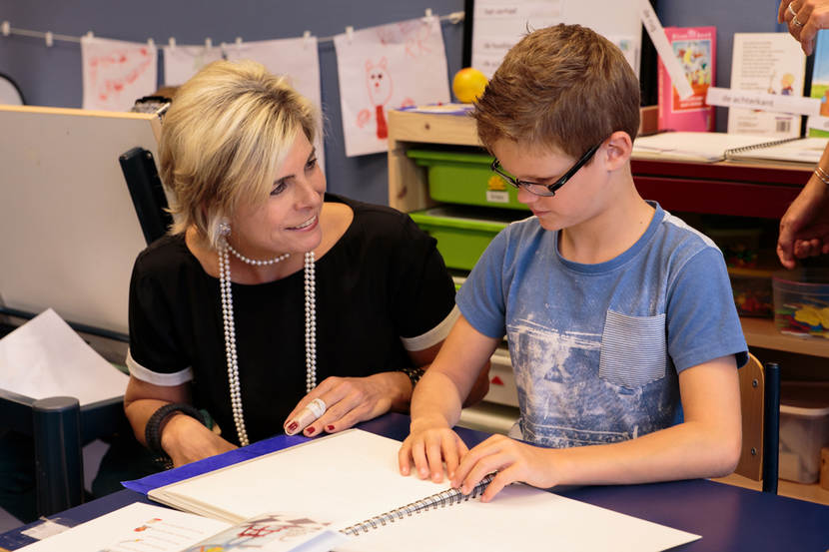
1: Wat is cluster 1?
Doelgroep
Op cluster-1-scholen kunnen leerlingen terecht die blind of slechtziend zijn. De meeste leerlingen met een visuele beperking gaan naar het reguliere onderwijs met extra ondersteuning.
Het onderwijs
Het onderwijs wordt in kleine groepen aangeboden en volgt zoveel mogelijk het reguliere lesprogramma. Er is extra begeleiding en de leerlingen kunnen gebruikmaken van faciliteiten, zoals vergrotingen, digitale werkboeken, spraakcomputers, verstelbare tafels en extra verlichting.
Daarnaast leren de leerlingen sociale en praktische vaardigheden, zoals braille lezen, zelfzorg, reizen met de bus en lopen met een witte stok. Voor leerlingen in cluster-1 zijn kerndoelen opgesteld die beschrijven wat zij moeten kennen en kunnen. Deze kerndoelen verschillen niet van die van het overige speciaal onderwijs.
Aantal leerlingen en scholen
In 2023 volgden ongeveer 2500 leerlingen cluster-1-onderwijs (bron: NJI). Er zijn een aantal instellingen die cluster-2-onderwijs en ondersteuning aanbieden: Kentalis, Auris, VierTaal en Vitus Zuid.
Zorg en ondersteuning
Leerlingen op cluster-1-scholen hebben vaak, naast een visuele beperking, ook één of meerdere aanvullende ondersteuningsbehoeften.
Cluster-1- en cluster-2-onderwijs is landelijk georganiseerd. In Nederland bieden twee instellingen cluster-1-onderwijs en -ondersteuning aan: Bartiméus en Koninklijke Visio.

Slide 8
2: Bevindingen m.b.t. lezen in cluster 1
Nederlands onderzoek: minder vaak lezen en lagere leesvaardigheid
De pilotstudie Lezen en leesplezier bij kinderen met een visuele beperking (Ellen van den Broek, 2020) laat zien dat kinderen met een visuele beperking minder vaak lezen en lagere leesvaardigheid hebben.
1. Leesvaardigheid
Kinderen met een visuele beperking lezen langzamer en minder vloeiend, maar hun leesbegrip is vaak voldoende (Gompel e.a., 2001, 2004; Mohammed & Omar, 2011; MacDonald, 2012). Braille-lezers hebben de meeste tijd nodig.
Leerkrachten vermoeden dat beperkte technische leesvaardigheid en een laag leestempo bijdragen aan een verminderd leesplezier: “Als technisch lezen moeilijk is en je tempo laag is, bereik je nooit het niveau waarop je leesplezier ervaart.”
2. Rol van de ouders
Voor ouders is het uitdagender om ernstig slechtziende of blinde kinderen te ondersteunen bij het lezen. Hun verwachtingen en kansen verschillen wanneer kinderen afhankelijk zijn van hulpmiddelen zoals braille of een beeldschermloep (Craig, 1996).
Wel lijken ouders sterk betrokken te zijn bij het leesproces van hun kind.
3. Beperkte keuze in aangepaste boeken
Jonge braillelezers hebben minder toegang tot geschikte leesmogelijkheden dan hun ziende leeftijdsgenoten (Arter & Layton, 2000).
Leerkrachten en ouders vinden het moeilijk om inhoudelijk aantrekkelijke boeken te vinden die ook leesbaar zijn voor deze doelgroep. Bovendien kennen veel ouders de dienst Passend Lezen niet of denken zij dat deze nog niet nodig is.

Slide 9
3: Bouwstenen voor cluster 1
Project Een bibliotheek voor cluster-1-scholen
Van december 2020 tot maart 2022 is gewerkt aan het project Een bibliotheek voor cluster-1-scholen. Het doel was om cluster-1-scholen te ondersteunen bij het opzetten van een toegankelijke bibliotheek. Iedere deelnemende school stelde twee leescoördinatoren aan, die een expertisetraining volgden om deze rol optimaal te vervullen.
Collectie & leesomgeving
Zorg voor een ruime, moderne collectie met veel variatie (fictie en non-fictie) die goed toegankelijk is.
Kies aangepaste leesvormen en hulpmiddelen om visuele belasting te verminderen.
Maak optimaal gebruik van digitale boeken en kies illustraties die goed waarneembaar zijn.
Plaats boeken frontaal en op oog- of voelhoogte voor betere vindbaarheid.
Gebruik zintuiglijke materialen op boekenkasten om genres herkenbaar te maken.
Creëer een aparte plek om luisterboeken te beluisteren.
Voorzie een leestafel in de bibliotheek, inclusief een leesloep.
Zorg voor goede verlichting, maar voorkom te fel licht dat als hinderlijk wordt ervaren door de leerlingen.
Netwerk & beleid
Bevorder een rijke leescultuur, op school én thuis.
Ontwikkel een schoolbreed leesbevorderingsbeleid.
Stimuleer dagelijks vrij lezen op school én in de eigen tijd (bijvoorbeeld tijdens de vakanties)
Activiteiten
Leer de voorkeuren van het kind kennen in leesgesprekken.
Stimuleer lezen door interactief voor te lezen.
Wijs nadrukkelijk naar de tekst
Stimuleer bibliotheekbezoek en help kinderen lid te worden.
Informeer ouders al vóór de start van het leesonderwijs over de Bibliotheekservice Passend lezen.
Expertise (in ontwikkeling – beschikbaar in 2025)
Bied de Open Boek cursus Speciaal onderwijs aan aan je S(B)O scholen.
Gebruik de tools in de toolkit.

Slide 10
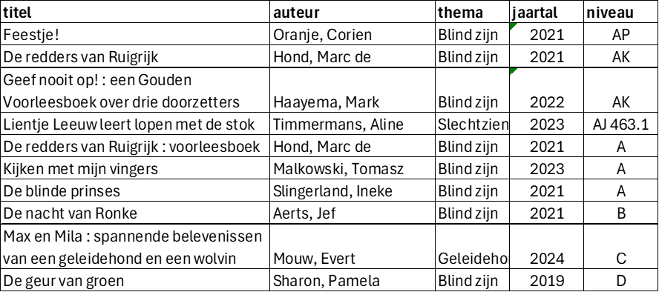
4: Meer weten?
Over wat lesgeven op een cluster 1-school inhoudt
Leraar24
Inzicht in het lesgeven aan leerlingen met een visuele of meervoudige beperking. Het belicht de uitdagingen en de aanpak om passend onderwijs te bieden en de ontwikkeling van leerlingen te ondersteunen.
Over leesplezier voor kinderen met een ernstige visuele beperking
Koninklijke Visio
Biedt hulpmiddelen, boeken en methodes die speciaal zijn ontworpen om deze leerlingen te betrekken bij het lezen.
Over het eindrapport 2022: Schoolbibliotheek voor cluster 1
Koninklijke Visio
Het toont aan hoe een toegankelijke en inclusieve bibliotheek kan bijdragen aan de leesvaardigheid en het plezier van kinderen met een visuele beperking.
Of lees eens een jeugdboek uit de tabel! Elk boek heeft een blind of slechtziend hoofdpersoon.

Slide 11
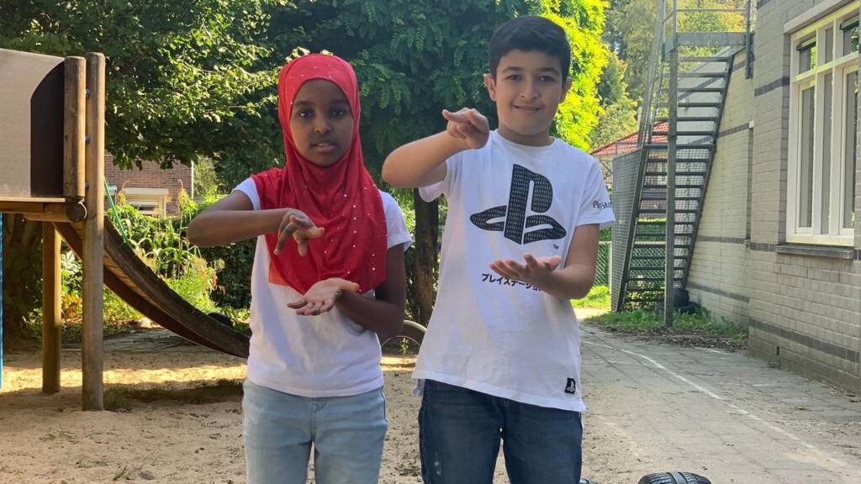
Leer
Vraag
Ontmoet
Lees
Doe
Cluster 2
debibliotheek.nl

Slide 12
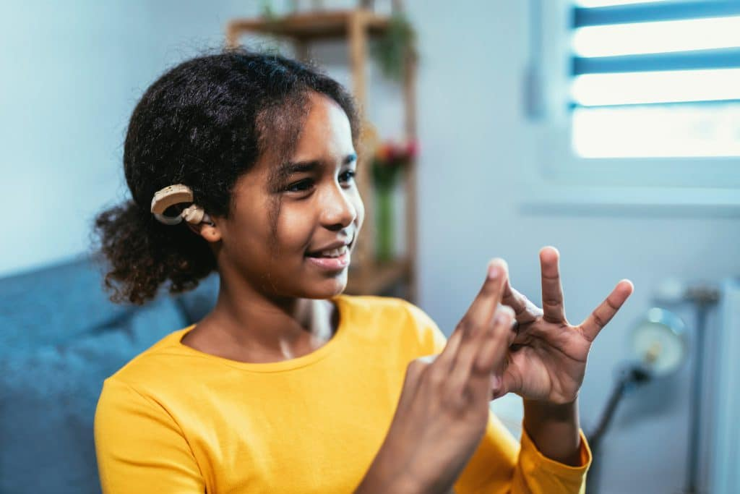

1: Wat is cluster 2?
Doelgroep
Cluster-2-scholen zijn bedoeld voor leerlingen die doof of slechthorend zijn of grote moeite hebben met communiceren.
Een deel van deze leerlingen volgt onderwijs op een speciale cluster-2-school, maar de meeste leerlingen gaan naar een reguliere school en krijgen daar ondersteuning van een cluster-2-instelling.
Het onderwijs
Het onderwijs op cluster-2-scholen wordt in kleine groepen gegeven en volgt zoveel mogelijk het reguliere lesprogramma. Er is extra begeleiding beschikbaar, waaronder ondersteuning van logopedisten en orthopedagogen. Communicatie staat centraal, met aandacht voor liplezen, spraaktraining en gebarentaal.
Voor leerlingen in cluster-2 zijn specifieke kerndoelen opgesteld, die overeenkomen met de kerndoelen voor het overige speciaal onderwijs.
Zorg en ondersteuning
Cluster-2-onderwijs en ondersteuning worden aangeboden door de volgende instellingen: Kentalis, Auris, VierTaal en Vitus Zuid.
Er zijn in cluster 1 en 2 samen 6692 leerlingen (bron: OCW, 2023).

Slide 13
2: Bevindingen m.b.t. lezen in cluster 2
Achtergrondkennis
Dove en slechthorende leerlingen hebben beperkte toegang tot auditieve informatie, wat leidt tot een kleinere woordenschat en moeite met zinsvorming. Door minder toevallige gesprekken en wederkerige communicatie missen zij kansen op impliciet leren, wat resulteert in een tekort aan achtergrondkennis.
Wat is TOS?
TOS is een taalontwikkelingsstoornis waarbij de spraak- en taalvaardigheid van een kind zich niet goed ontwikkelt, zonder aantoonbare oorzaak zoals hoorproblemen, tweetaligheid of neurologische beperkingen.
Kinderen met TOS hebben moeite met informatie verwerken, lange zinnen begrijpen, en instructies onthouden of herhalen. Hoe abstracter de taak, hoe lastiger het voor hen wordt. Dit heeft invloed op hun lees- en spelvaardigheid.
Lezen met TOS
Niet alle leerlingen met TOS ontwikkelen leesproblemen, maar ze hebben een verhoogd risico. Technische leesvaardigheid kan aanvankelijk goed lijken, maar later ontstaan vaak moeilijkheden door een beperkte woordenschat of grammaticale kennis. Hierdoor kan ook het leesplezier afnemen.
Leerkrachten moeten alert zijn op signalen in de taal- en leesontwikkeling om tijdig in te spelen op de behoeften van deze leerlingen. Veel leerlingen met TOS vertonen een combinatie van taal- en leesproblemen, wat extra ondersteuning vraagt.
Cochleair implantaat (CI)
Steeds meer dove kinderen krijgen een cochleair implantaat (CI), vaak al vóór hun eerste verjaardag. Hierdoor kunnen zij geluid beter waarnemen. Tegenwoordig kiezen ouders vaker voor regulier onderwijs met ambulante begeleiding. De ambulant begeleider ondersteunt het kind en biedt voorlichting aan leerkrachten.

Slide 14
3: Vertaling naar bouwstenen voor cluster 2
Bouwsteen Netwerk & Beleid
Leerlijn lezen: Volg de leerlijn lezen zoals in het regulier basisonderwijs zo lang mogelijk en bidet pas extra begeleiding als dit nodig blijkt. Het motto is: gewoon waar het kan, speciaal waar het moet.
Dit uitgangspunt moet door het hele team gedragen worden om het leesonderwijs en de prestaties van leerlingen structureel te verbeteren. Dit vraagt soms om een attitudeverandering: goed leren lezen is ook mogelijk bij leerlingen met TOS.
Maak leesonderwijs meerdere jaren een speerpunt van de kwaliteitszorg op school om duurzame verbeteringen te realiseren.
Bouwsteen Collectie & Leesomgeving
De inrichting van de leeromgeving in de school en klas speelt een cruciale rol in de motivatie van leerlingen om te gaan en te blijven lezen (Chambers, 2002; Wouters & Wentink, 2005).
Een ondersteunende leeromgeving stimuleert geletterdheid, woordenschatontwikkeling, begrijpend lezen en luisteren door een breed aanbod van aantrekkelijk gepresenteerde boeken en multimedia. Denk aan websites van kinderboekenschrijvers, luisterboeken, digitale (prenten)boeken en verfilmde boeken.
Zorg voor een continue aanvulling van ‘verse’ boeken in verschillende genres en presenteer deze frontaal om de zichtbaarheid en aantrekkingskracht te vergroten.
Bouwsteen Activiteiten
Gebruik creatieve werkvormen om over boeken te praten, zoals boekbeoordelingskaartjes, het maken van een poster of een boekendoos.
Stimuleer kinderen om boeken mee naar huis te nemen om daar verder te lezen.
Besteed naast hardop lezen ook tijd aan vrij lezen en voorlezen om leesplezier te vergroten.
Bouwsteen Expertise
Bied de Open Boek cursus Speciaal onderwijs aan aan je S(B)O scholen
Gebruik de tools in de toolkit

Slide 15
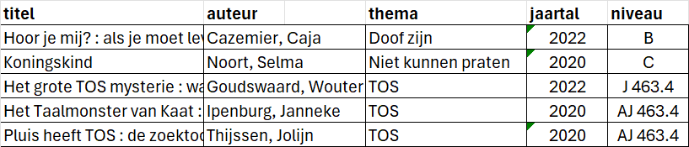
4: Meer lezen?
Over het Masterplan Geletterdheid
Kentalis
Tips en voorbeelden voor het lees- en stelonderwijs aan
dove of slechthorende leerlingen. Inclusief didactische
vaardigheden en actuele wetenschappelijke inzichten.
Over hoe je leert lezen als je doof bent
Nemo Kennislink
Over de uitdagingen en oplossingen bij lezen en
taalontwikkeling voor dove leerlingen. Inclusief risico’s op
laaggeletterdheid en de rol van ouders.
Over de 'verhaalflecht' en taalontwikkeling
Kentalis
Hoe de verhaalflecht helpt bij het begrijpen en structureren
van verhalen. Ondersteuning bij taalontwikkeling met
visuele hulpmiddelen.
Over Cluster 2-scholen in Noord- en Zuid-Holland
In Noord-Holland zijn er locaties in Haarlem, Lisse, Hoofddorp en Hilversum. In Zuid-Holland bevinden de scholen zich onder andere in Leiden, Rotterdam, Katwijk, Gouda, Dordrecht en Alphen aan den Rijn.
Of lees eens een jeugdboek uit de tabel. Elk boek heeft een doof of slechthorend hoofdpersoon:

Slide 16
Leer
Vraag
Ontmoet
Lees
Doe
Cluster 3
debibliotheek.nl

Slide 17
1: Wat is Cluster 3?
Doelgroep:
Cluster 3 is bedoeld voor leerlingen met lichamelijke beperkingen, verstandelijke beperkingen en langdurige ziekten.
Aantal leerlingen en scholen:
Cluster 3 en 4 maken deel uit van de samenwerkingsverbanden passend onderwijs. Er zijn in cluster 3 en 4 samen 65.130 leerlingen (bron: NJI).
Er zijn in Nederland ongeveer 240 cluster 3 scholen (OCW).
Zorg en ondersteuning:
Deze leerlingen hebben extra zorg en ondersteuning nodig, ook tijdens schooltijd. Om in deze behoefte te voorzien, werken leraren nauw samen met diverse zorgverleners, waaronder verpleegkundigen, logopedisten, ergotherapeuten en fysiotherapeuten. Deze samenwerking zorgt voor een geïntegreerde aanpak.

Slide 18
2: Bevindingen m.b.t. lezen in cluster 3
Realistische verwachtingen:
Bij kinderen met een verstandelijke beperking is het belangrijk om realistische doelen te stellen. Kijk of de leerling kan leren lezen of op een andere manier kan communiceren, bijvoorbeeld met woorden of alternatieve methoden.
Voortuitgang boeken:
In alle leerlingen kan vooruitgang worden geboekt. Stel haalbare doelen, zoals het ontwikkelen van een luisterhouding en concentratie tijdens het voorlezen. Hoewel dit klein lijkt, kan het voor de leerling/de omgeving een grote meerwaarde zijn.
Voorlezen:
Voorlezen speelt een belangrijke rol in de ontwikkeling van leerlingen in cluster 3. Het vergroot niet alleen de passieve woordenschat, maar vermindert ook stress en bevordert een positieve hechting tussen kinderen en hun verzorgers.
Effectieve leestechnieken:
Herhaling, visualisatie en andere aanpassingen zijn essentieel voor de leesontwikkeling van leerlingen in cluster 3.
Zintuigenverhalen:
Zintuigenverhalen voegen zintuiglijke ervaringen toe aan voorleesboeken, zoals tactiele, auditieve, reuk- en visuele elementen. Dit stimuleert communicatie en interactie, en verbetert de aandachtspanne en betrokkenheid van leerlingen in cluster 3.

Slide 19
3: Vertaling naar bouwstenen voor cluster 3
Aangepaste collectie:
Het is belangrijk dat de leesconsulent de collectie aanpast op de specifieke behoeften van de leerlingen. Bezoek de school, spreek met leerkrachten en leerlingen en observeer de omgeving om een goed beeld te krijgen. Zo stel je een passende en diverse collectie samen die aansluit bij de uiteenlopende niveaus van de leerlingen.
3. Informatieve boeken:
Zorg dat de collectie voornamelijk bestaat uit informatieve boeken, zoals kijk- en zoekboeken, aangezien kinderen die niet kunnen lezen of met een laag AVI-niveau hier vaak van genieten. Daarnaast hebben veel kinderen specifieke interesses, zoals dinosaurussen of voertuigen. Kies daarom voor boeken met rijke visuele elementen en diverse thema’s.
2. Aangepaste collectie:
Houd rekening met de specifieke behoefte van de leerlingen bij het inrichten van de leesruimte, zoals:
Lage kasten voor gemakkelijke toegang
Voldoende browsebakken, zodat kinderen zelfstandig kunnen zoeken.
Kindveilige remmen op de kasten om de veiligheid te waarborgen.
4. Voorlezen:
Maak gebruik van de volgende tips bij het voorlezen:
Gebruik ondersteunende gebaren om de communicatie te versterken.
Herhaal verhalen en koppel deze aan lesactiviteiten, zodat kinderen het verhaal meerdere keren kunnen ervaren.
Stimuleer het gebruik van meerdere zintuigen door zintuigenverhalen te gebruiken.

Slide 20
4: Meer lezen?
Over leesmotivatie en tips voor het lezen met kinderen met een verstandelijke beperking
Onderwijskennis
Biedt praktische inzichten en strategieën om lezen toegankelijk en leuk te maken voor leerlingen in het speciaal onderwijs.
Over het gebruik van zintuigverhalen en hun voordelen voor communicatie en interactie
VHZ Online en Kentalis
Over het gebruik van zintuigverhalen en hun voordelen
voor communicatie en interactie.
Of lees eens een jeugdboek uit de tabel. Elk boek heeft een hoofdpersoon met een lichamelijke beperking of -stoornis.
Titel | Schrijver | Thema/Beperking | Niveau
Karel en zijn nieuwe vriendje | Liesbet Slegers | Jongen in rolstoel | Peuter
Ziekenhuishond | Julia Donaldson | Ziekenhuis | Prenten
De bijzondere beer | Tjibbe Veldkamp | Anders zijn | Prenten
Het meisje en haar zeven paarden | Paul Biegel | Sprookje: meisje dat niet kan lopen | Kleuter
Kiet en Lok: Dappere dierenredders | Maaike Fluitsma | Rolstoel | AVI A
De goudvisjongen | Lisa Thompson | OCD, smetvrees | AVI B
De dag dat ik verdween | Lisa Thompson | Gedrag | AVI B
De ijstuin | Guy Jones | Allergie zon | AVI B
Alle dagen heel druk | Mirjam Mous | ADHD | AVI B
Mama laat haar oren uit | Brigitte Minne | Gehoorschade | AVI B
Struikmeisje | Tineke Honingh | Autisme + rolstoel | AVI B
Wedstrijd op wielen | Berdie Bartels | Rolstoel | Theaterlees B
Gozert | Pieter Koolwijk | Denkbeelding vriendje | AVI B
Luna | Pieter Koolwijk | Horen van stemmen | AVI B
Vis in een boom | Lynda Mullaly Hunt | Dyslexie | AVI B
Het (on)gewone verhaal van Bo (en Tom) | Tineke Honingh | Lichamelijke beperking | AVI B
Alaska | Anna Woltz | Epilepsie, hulphond | AVI B
Ik moet dit doen | Maren Stoffels | Dwangneurose | AVI C
Wonder | R.J. Palacio | Gezichtsafwijking | AVI C/YA

Slide 21

Leer
Vraag
Ontmoet
Lees
Doe
Cluster 4
debibliotheek.nl

Slide 22



1: Wat is Cluster 4?
Doelgroep
Cluster 4-scholen zijn bedoeld voor leerlingen die door (ernstige) gedrags- of psychische stoornissen niet meer goed kunnen meekomen in het reguliere onderwijs.
Deze leerlingen hebben behoefte aan structuur, duidelijkheid en leerkrachten die verder kijken dan alleen gedrag. Daarom ligt in cluster 4-onderwijs de nadruk op de pedagogische kant van het lesgeven.
Aantal leerlingen en scholen:
Cluster 3 en 4 maken deel uit van de samenwerkingsverbanden passend onderwijs. Er zijn in cluster 3 en 4 samen 65.130 leerlingen (bron: NJI).

Slide 23
2: Bevindingen m.b.t. lezen in cluster 4
Lees- en mediaplan:
Ontwikkel een lees- en mediaplan dat specifiek gericht is op de doelgroep en waarbij de behoefte aan structuur en duidelijkheid wordt meegenomen.
Dit plan moet aandacht besteden aan de leesomgeving, activiteiten, ouderbetrokkenheid en de inzet van digitale middelen.
Voortuitgang boeken:
Het standaardmonitorinstrument is vaak minder geschikt voor cluster 4-scholen. Er is de wens voor een alternatieve monitor die beter aansluit bij het SO en SBO.
Op sommige cluster 4-scholen kunnen leerkrachten en leerlingen de reguliere monitor invullen, maar hierbij is vaak extra ondersteuning voor de leerlingen nodig om de resultaten te optimaliseren.
Voorlezen:
Gebruik een digitaal uitleensysteem in de schoolbibliotheek om beter inzicht te krijgen in de leesvoorkeuren van leerlingen.
Overweeg ook om leerlingen aan te melden bij Stichting Passend Lezen, zodat ze gebruik kunnen maken van alternatieve leesvormen zoals karaokelezen, gesproken boeken of jumbo-letterboeken.
Deze vormen van lezen zijn vooral nuttig voor leerlingen met dyslexie, ADHD of autisme en dragen bij aan een inclusieve leesomgeving.

Slide 24
2: Bouwstenen en bevingdingen
Netwerk en Beleid
Zorg als school voor een heldere visie op leesonderwijs die specifiek is afgestemd op de behoeften van cluster 4-leerlingen. Betrek relevante partners zoals leerkrachten, ouders, bibliotheekmedewerkers en gedragsdeskundigen bij het ontwikkelen van het leesbeleid om ervoor te zorgen dat het aanbod goed aansluit op de doelgroep.
Collectie:
Stel een collectie samen die past bij het leesniveau en de interesses van de leerlingen:
Boekkeuze: Kies boeken die aantrekkelijk zijn voor oudere kinderen, maar in toegankelijke taal geschreven, zoals boeken van het Makkelijk Lezen Plein (MLP) en graphic novels.
Non-fictie: Kinderen met autisme hebben vaak een sterke interesse in onderwerpen zoals dinosaurussen, dieren, geschiedenis, gamen, landen en voertuigen.
Herkenning: Zorg voor boeken waarin leerlingen zichzelf kunnen herkennen, zoals verhalen met hoofdpersonen met autisme of ADHD, zonder dat deze thema’s het hele verhaal domineren.
Voorlezen: Voorleesactiviteiten helpen leerlingen kennismaken met rijkere teksten en kunnen het leesplezier vergroten.
Organisatie van de collectie:
Plaats boeken overzichtelijk in de schoolbibliotheek.
Gebruik veel frontale presentaties om boeken aantrekkelijker te maken.
Duidelijke bewegwijzering vergemakkelijkt het kiezen en stimuleert zelfstandig boekgebruik.
Expertise
Het is belangrijk dat leerkrachten en bibliotheekmedewerkers zich blijven ontwikkelen op het gebied van leesbevordering voor cluster 4-leerlingen. Kennis over leesmotivatie, het Makkelijk Lezen Plein en het begeleiden van kinderen met specifieke leesbehoeften (zoals autisme, ADHD of dyslexie) helpt bij het kiezen van geschikte middelen en activiteiten.
Activiteiten Structuur is essentieel in leesactiviteiten. Begin voorleesactiviteiten met een luistervraag. Maak gebruik van interactieve en visuele ondersteuning, zoals filmpjes en pictogrammen.

Slide 25
4: Meer lezen?
Over eenvoudig te lezen boeken voor kinderen met een lager leesniveau
Makkelijk Lezen Plein
Biedt een collectie van aantrekkelijke, eenvoudig te lezen
boeken speciaal voor oudere kinderen met leesuitdagingen.
Over het stimuleren van leesplezier bij kinderen met specifieke ondersteuningsbehoeften
Lezen met plezier
Een handboek vol strategieën en tips om leesplezier te bevorderen.
Over toegang tot boeken en luisterboeken voor kinderen met een leesbeperking
Passend Lezen
Een uitgebreide bibliotheek van boeken en luisterboeken die speciaal zijn afgestemd op kinderen met leesbeperkingen.
Over lesgeven aan leerlingen met gedragsproblemen en specifieke ondersteuningsbehoeften
Leraar24
Bevat artikelen en video's over effectieve strategieën in het speciaal onderwijs.
Over handreikingen voor passend leesonderwijs in het speciaal onderwijs
SLO
Publicaties en handleidingen die scholen ondersteunen in het ontwikkelen van leesvaardigheden bij leerlingen met extra behoeften.
Of lees eens een jeugdboek uit de tabel. Elk boek heeft een hoofdpersoon met een psychologische beperking of -stoornis.

